Slide 1

^{轴子、类轴子与自旋相关标准模型之外新相互作用}
闫海洋
宁波大学物理科学与技术学院
2025年5月10日

Slide 2
物质世界本质：
p₂
p₁
基本粒子+相互作用
Notes:
Any attempt to observe a subject requires a level of interaction with it. Without this interaction, observation becomes an impossibility. We have a comprehensive understanding of ordinary matter, but our knowledge about the dark sector remains limited. Consequently, our strategy revolves around conducting highly precise measurements within the ordinary sector to deduce the existence of the dark sector through the interactions they mediate between the ordinary sectors.

Slide 3
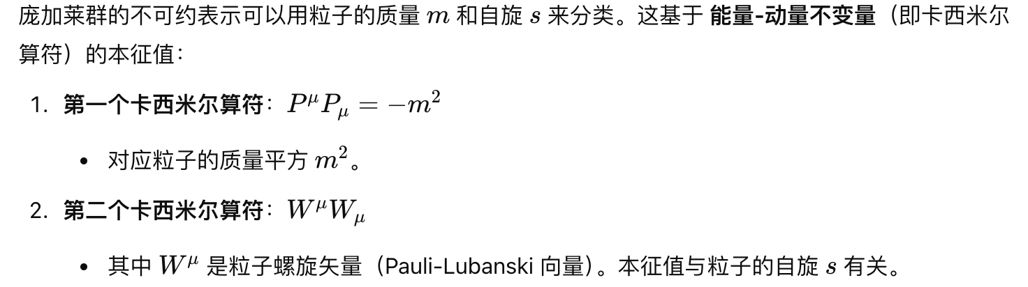
基本粒子按庞加莱群表示分类：
分类依据
基于庞加莱群不可约表示，通过两个不变量：
  质量 m。
  自旋 s（或螺旋度 helicity）。

Slide 4
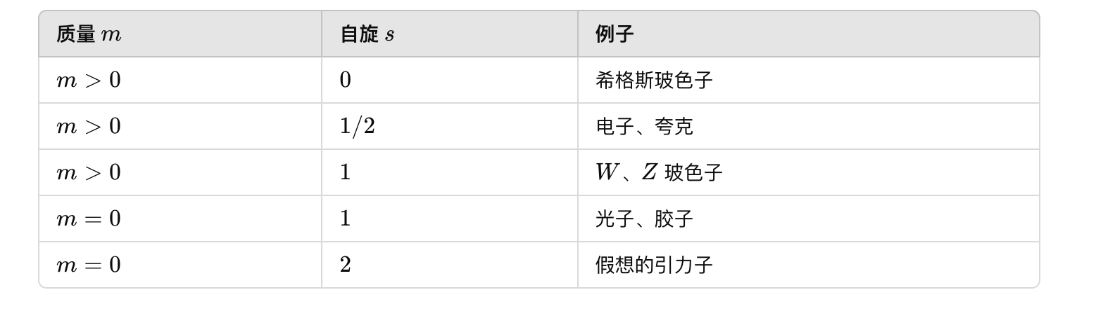
自旋和质量一样基本和重要：
Notes:
Any attempt to observe a subject requires a level of interaction with it. Without this interaction, observation becomes an impossibility. We have a comprehensive understanding of ordinary matter, but our knowledge about the dark sector remains limited. Consequently, our strategy revolves around conducting highly precise measurements within the ordinary sector to deduce the existence of the dark sector through the interactions they mediate between the ordinary sectors.

Slide 5




强CP问题：强相互作用中为何CP守恒？
Chern-Simons项
中子的电偶极矩：
Θ非自然的小：
$$θ_{QCD}≪{10}^{−10}$$

Slide 6

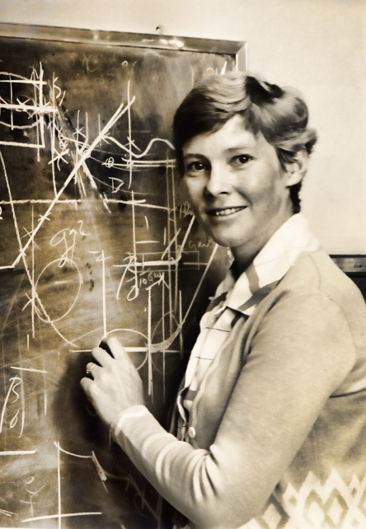
PQ机制：由Peccei和Quinn于1977年提出
引入一个新的全局对称性并令其自发破缺：
R.Peccei与H.Quinn

Slide 7
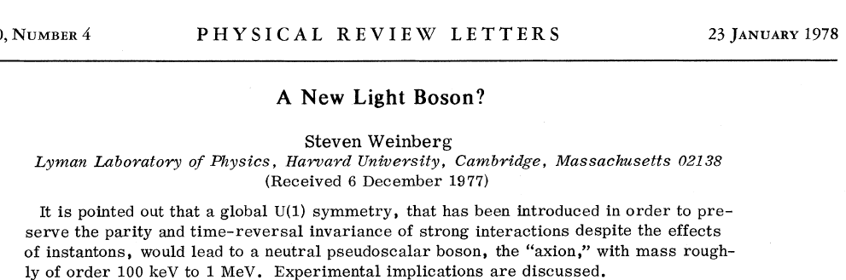
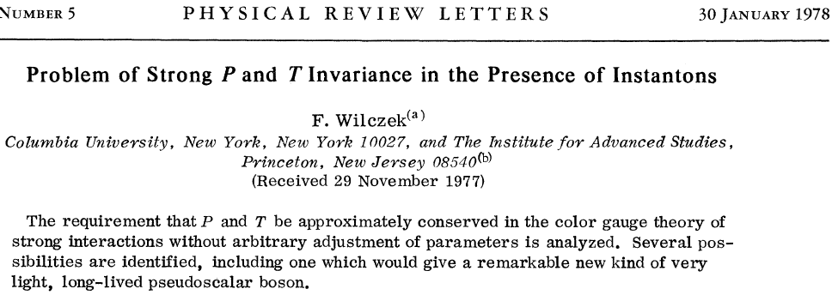


W与W同时注意到Axion的产生：
S.Weinberg与F.Wilczek

Slide 8
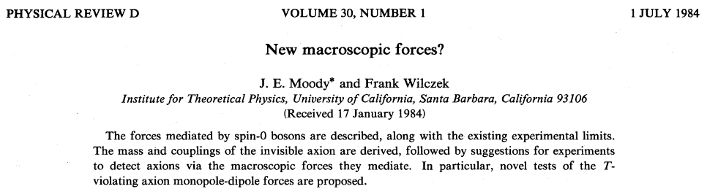




轴子传播的宏观相互作用：
306FA5
B12F22
1F497D
1.量子色动力学中的强CP问题最优雅的解决方案；
2.非常难探测，和普通粒子只有极弱的耦合-- 暗物质可能的候选者；
3.类轴子粒子可传播宏观相互作用，可通过探测源物质所产生的玻色场来探测；
4.传播自旋相关的新相互作用，需要利用极化自旋。

Slide 9

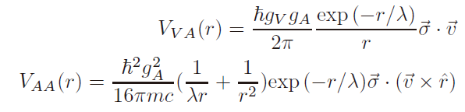
类轴子粒子传播的自旋相关新相互作用：
自旋1玻色子耦合拉氏量：
1.Dobrescu等人的推广工作—新相互作用传播粒子可以是自旋1的；
2.Fayet注意到超对称理论自发破缺将产生轻质量弱耦合自旋1粒子。
B. Dobrescu and I. Mocioiu, J. High Energy Phys. 11, 005(2006).
P.Fayet， Phys. Lett., 95B(2), 285, (1980).

Slide 10
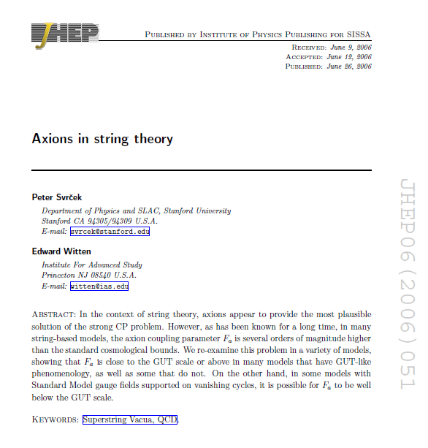
现代物理学天文学最重要的问题的交叉：
Strong CP Problem
Dark Energy
Supersymmetry
Axion
Dark Matter
String Theory
超对称

Slide 11
不仅仅解决了一些问题，提出了一个新问题：
标准模型之外是否有第五种相互作用？

Slide 12
To detect, you have to interact:
Ordinary
Dark
Ordinary
p₂
p₁
Notes:
Any attempt to observe a subject requires a level of interaction with it. Without this interaction, observation becomes an impossibility. We have a comprehensive understanding of ordinary matter, but our knowledge about the dark sector remains limited. Consequently, our strategy revolves around conducting highly precise measurements within the ordinary sector to deduce the existence of the dark sector through the interactions they mediate between the ordinary sectors.

Slide 13
测量三个标量：
1.σ·r 赝标量，破坏P和T
2.σ·v 赝标量，破坏P和C
3.σ·(v×r) 标量

Slide 14
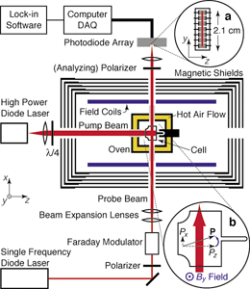
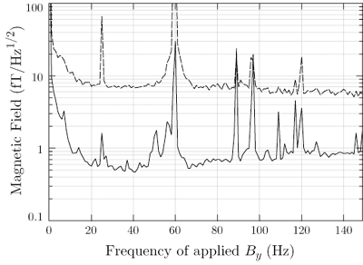
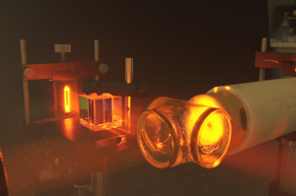
SERF磁强计：基于极化碱金属自旋并具有高灵敏度
I. K. Kominis, T. W. Kornack, J. C. Allred & M. V. Romalis, "A subfemtotesla multichannel atomic magnetometer." Nature 422, 596 (2003).

Slide 15
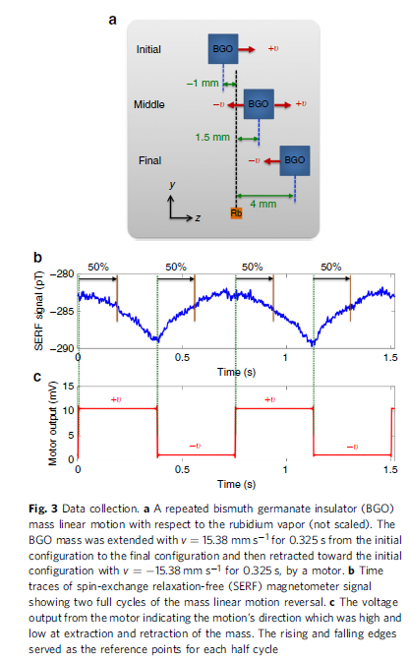
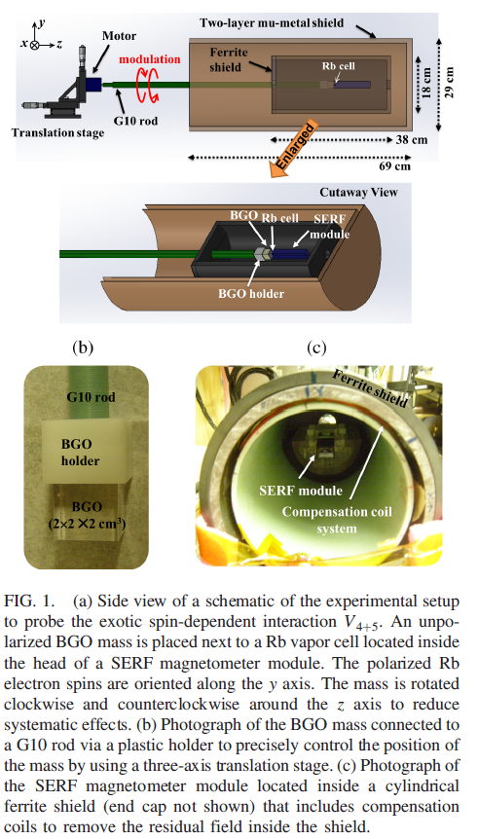
存在问题分析：信号调制频率
J. Lee, A.Almasi, and M. Romalis, PRL,120, 161801 (2018)
Y.J.Kim, P.H.Chu, I.Savukov & S. Newman, NC, 10:2245,(2019)
Y.J.Kim, P.H.Chu, I.Savukov , PRL, 121,091802,(2018)

Slide 16
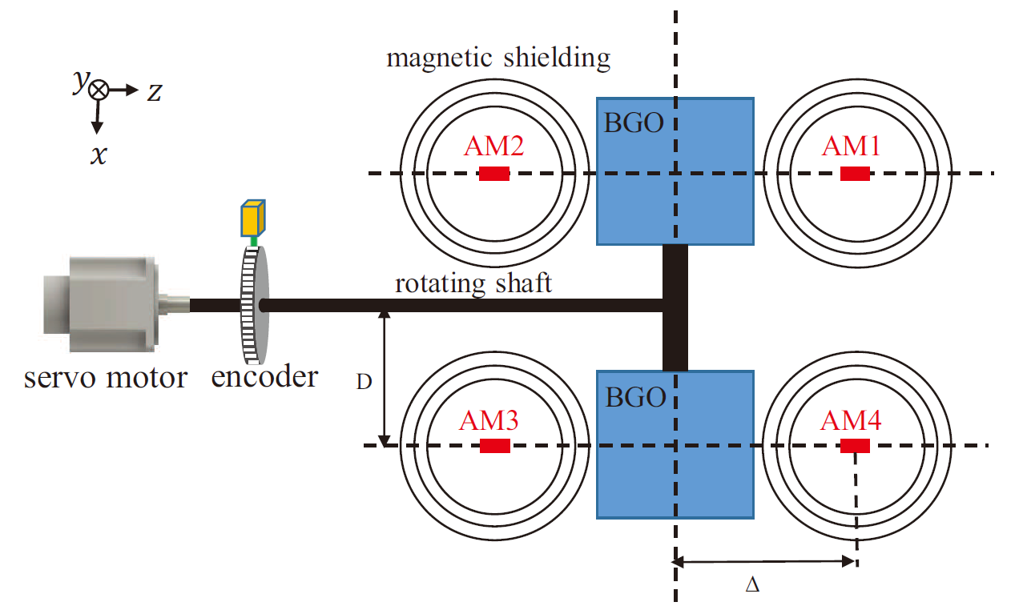
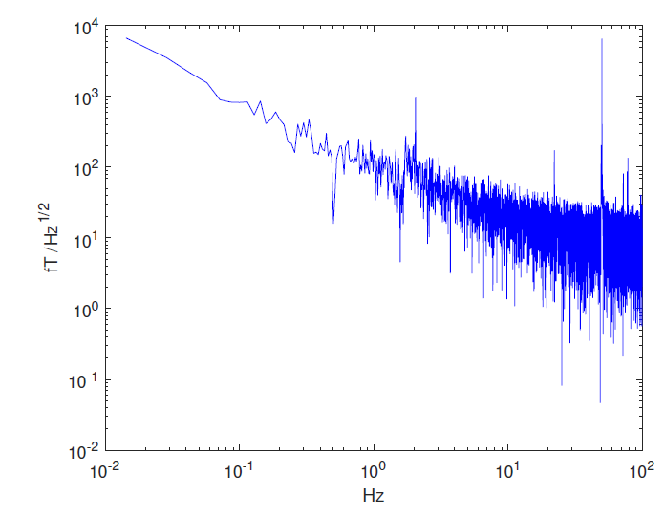
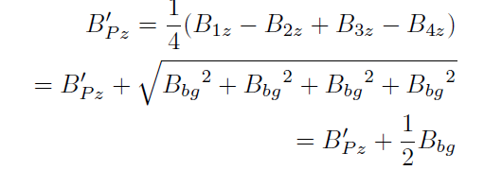
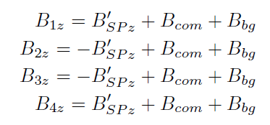
提出的实验方案:
典型极化碱金属原子磁强计噪声功率谱密度
高频转动调制质量源+陈列原子磁强计：
1.调制频率20Hz，获得~40倍的噪声降低；
2.使用阵列磁强计，增加统计性并消除共模噪声
K. Y. Wu, S. Y. Chen, J. Gong, M. Peng, and H. Yan， Phys. Rev. D 105, 055020（2022）

Slide 17
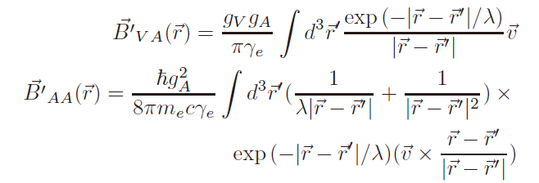





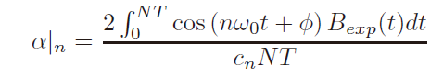

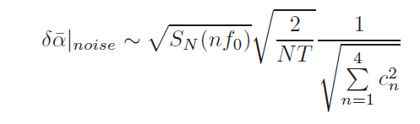

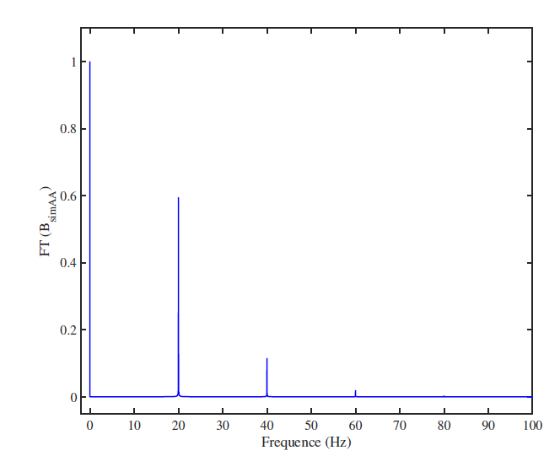
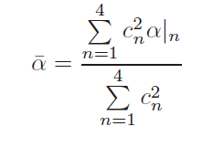
数据处理方法：
30天~10aT的测量精度
Phys. Rev. D 105, 055020（2022）

Slide 18
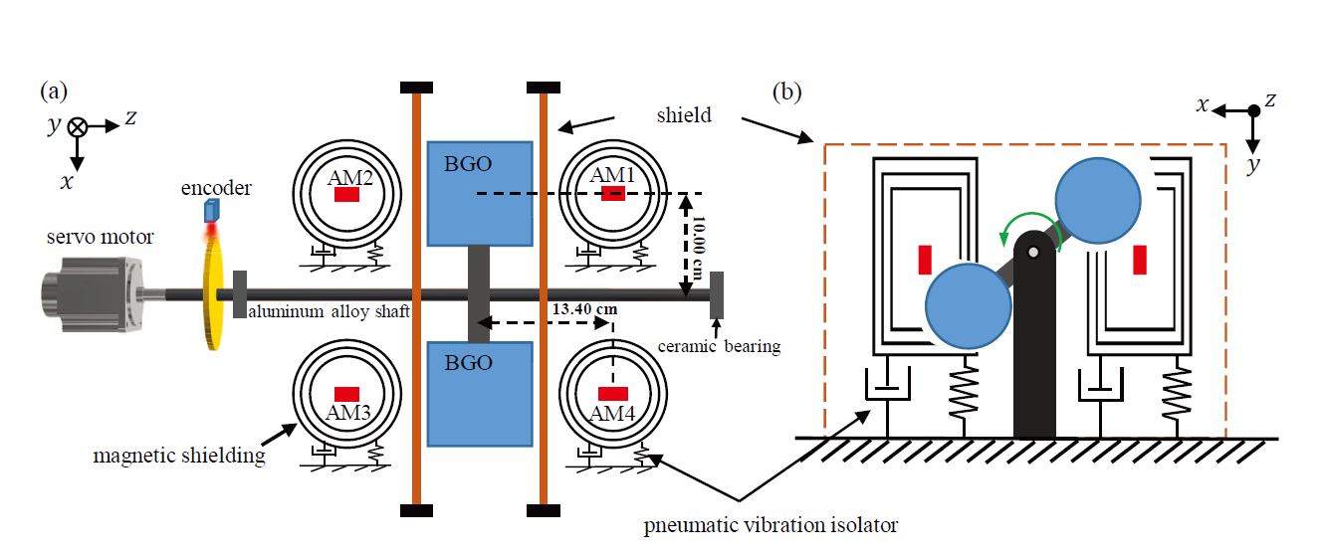
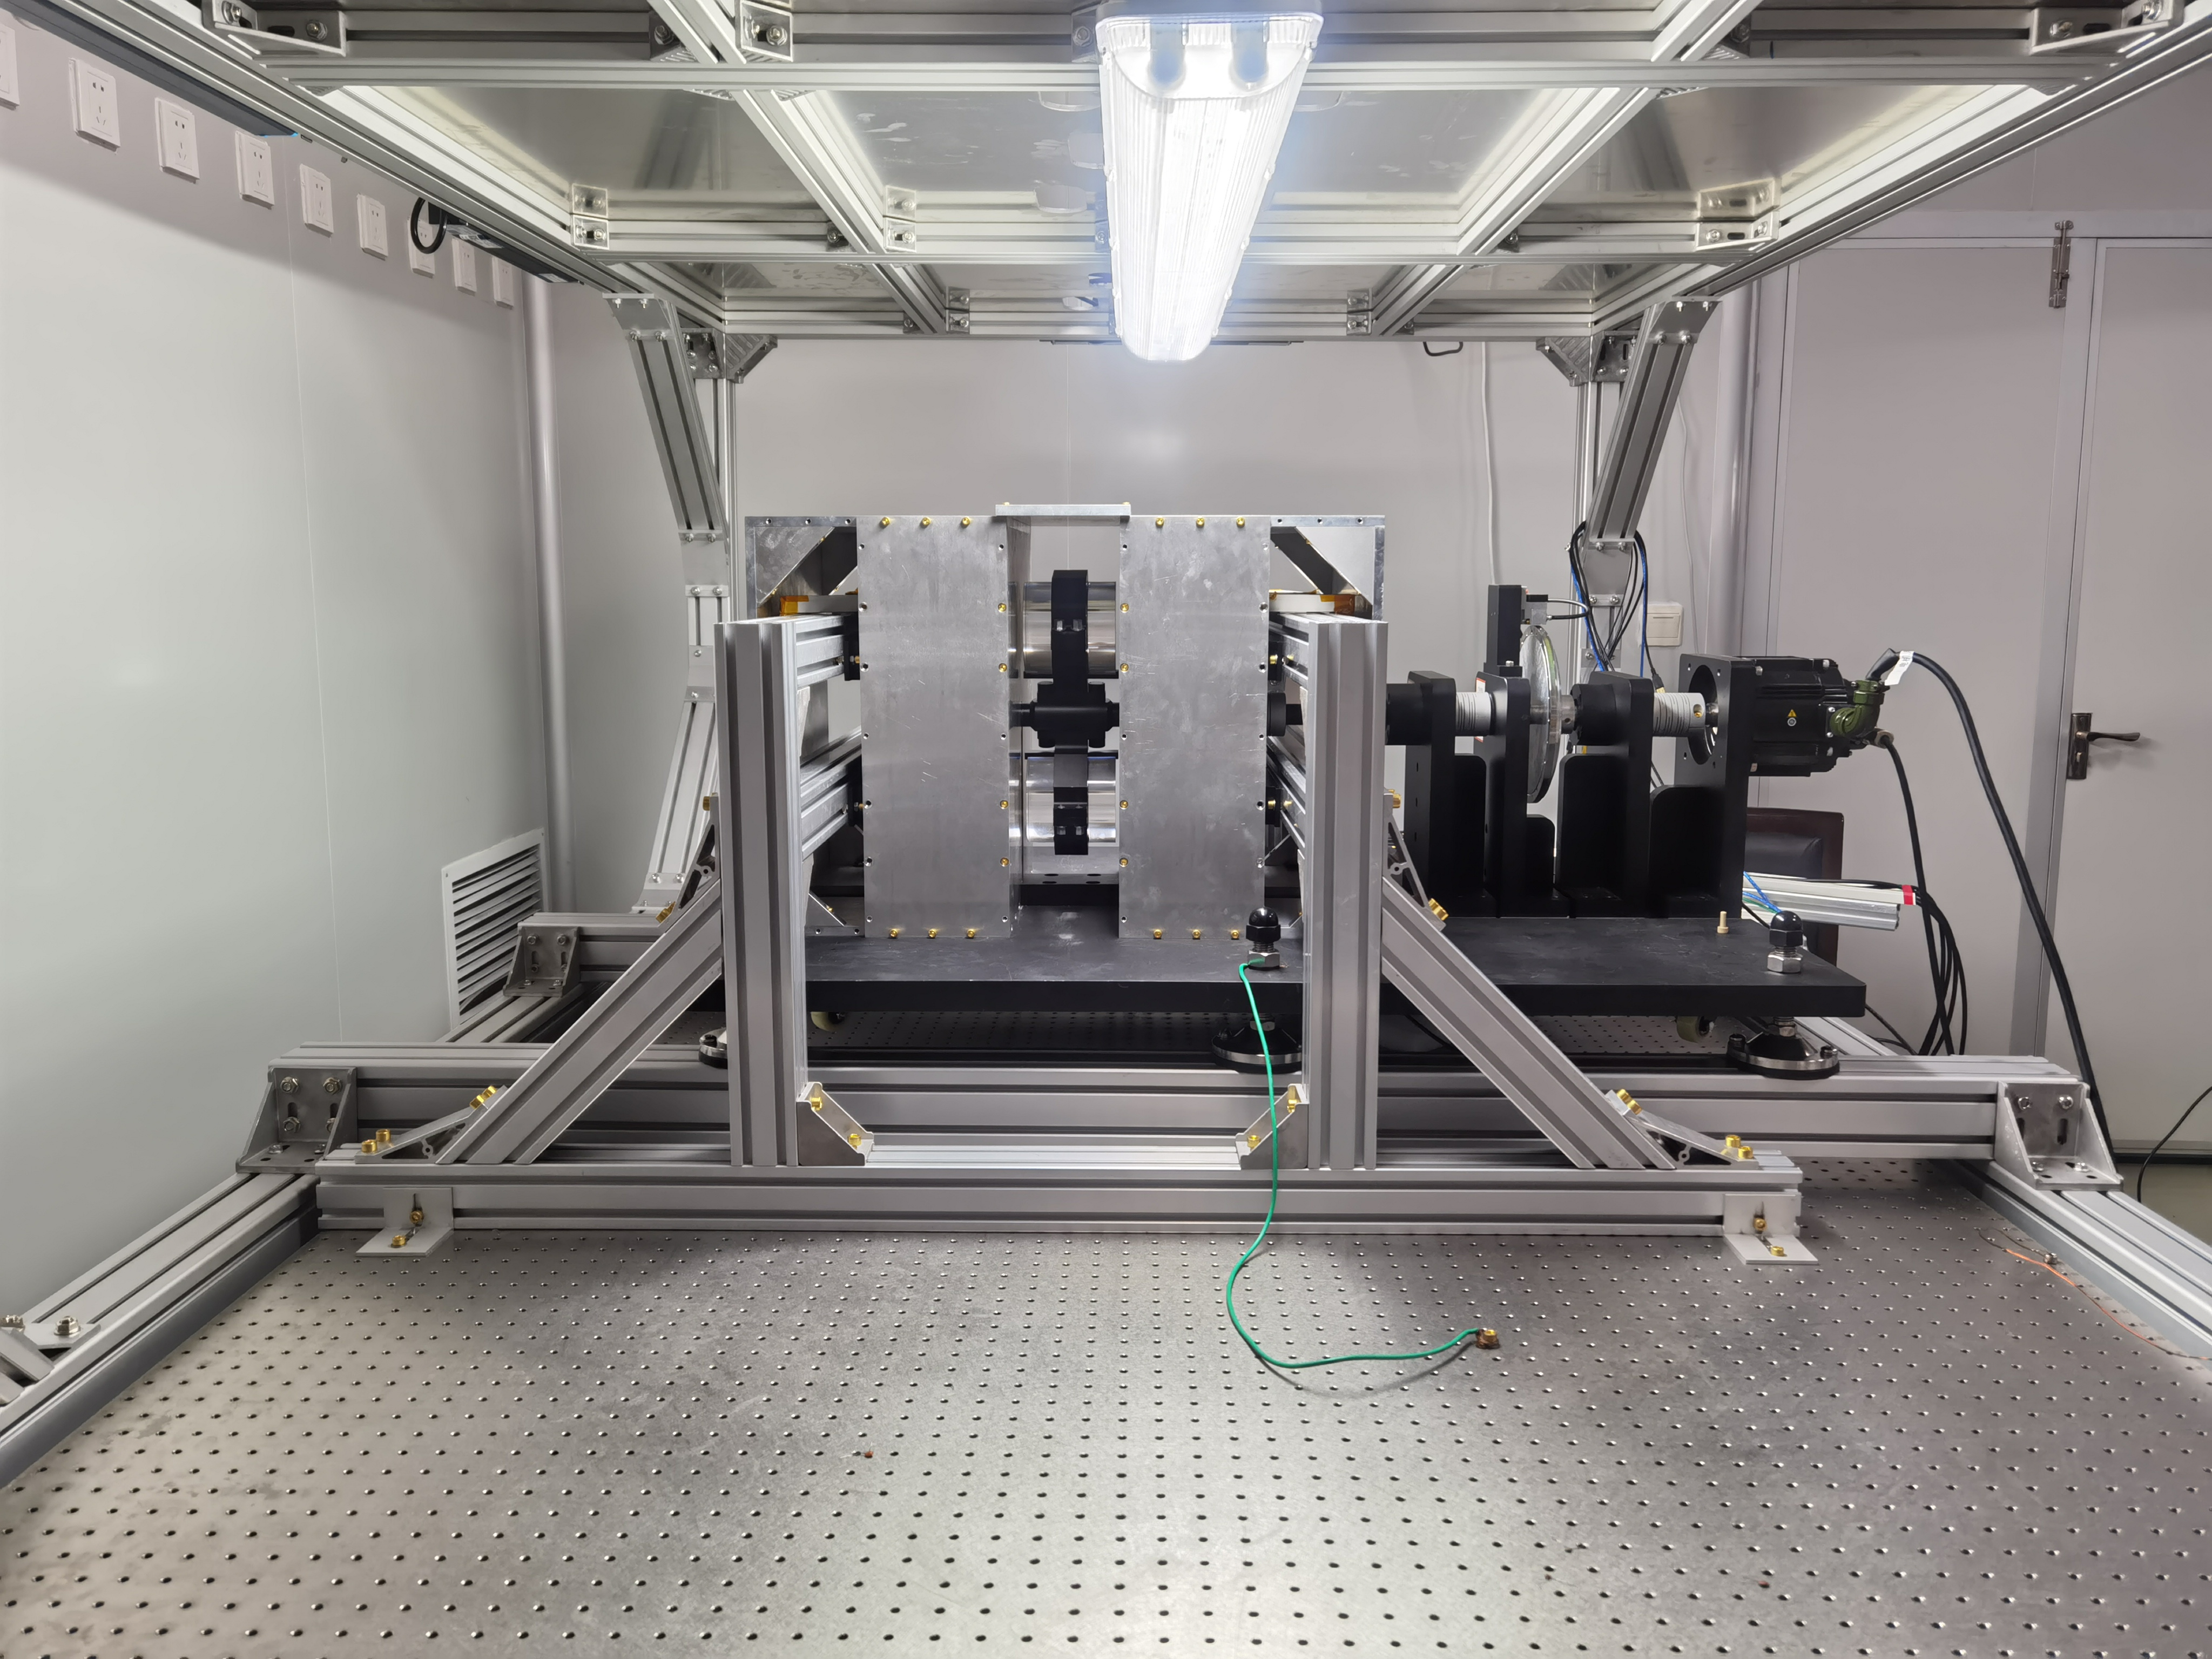
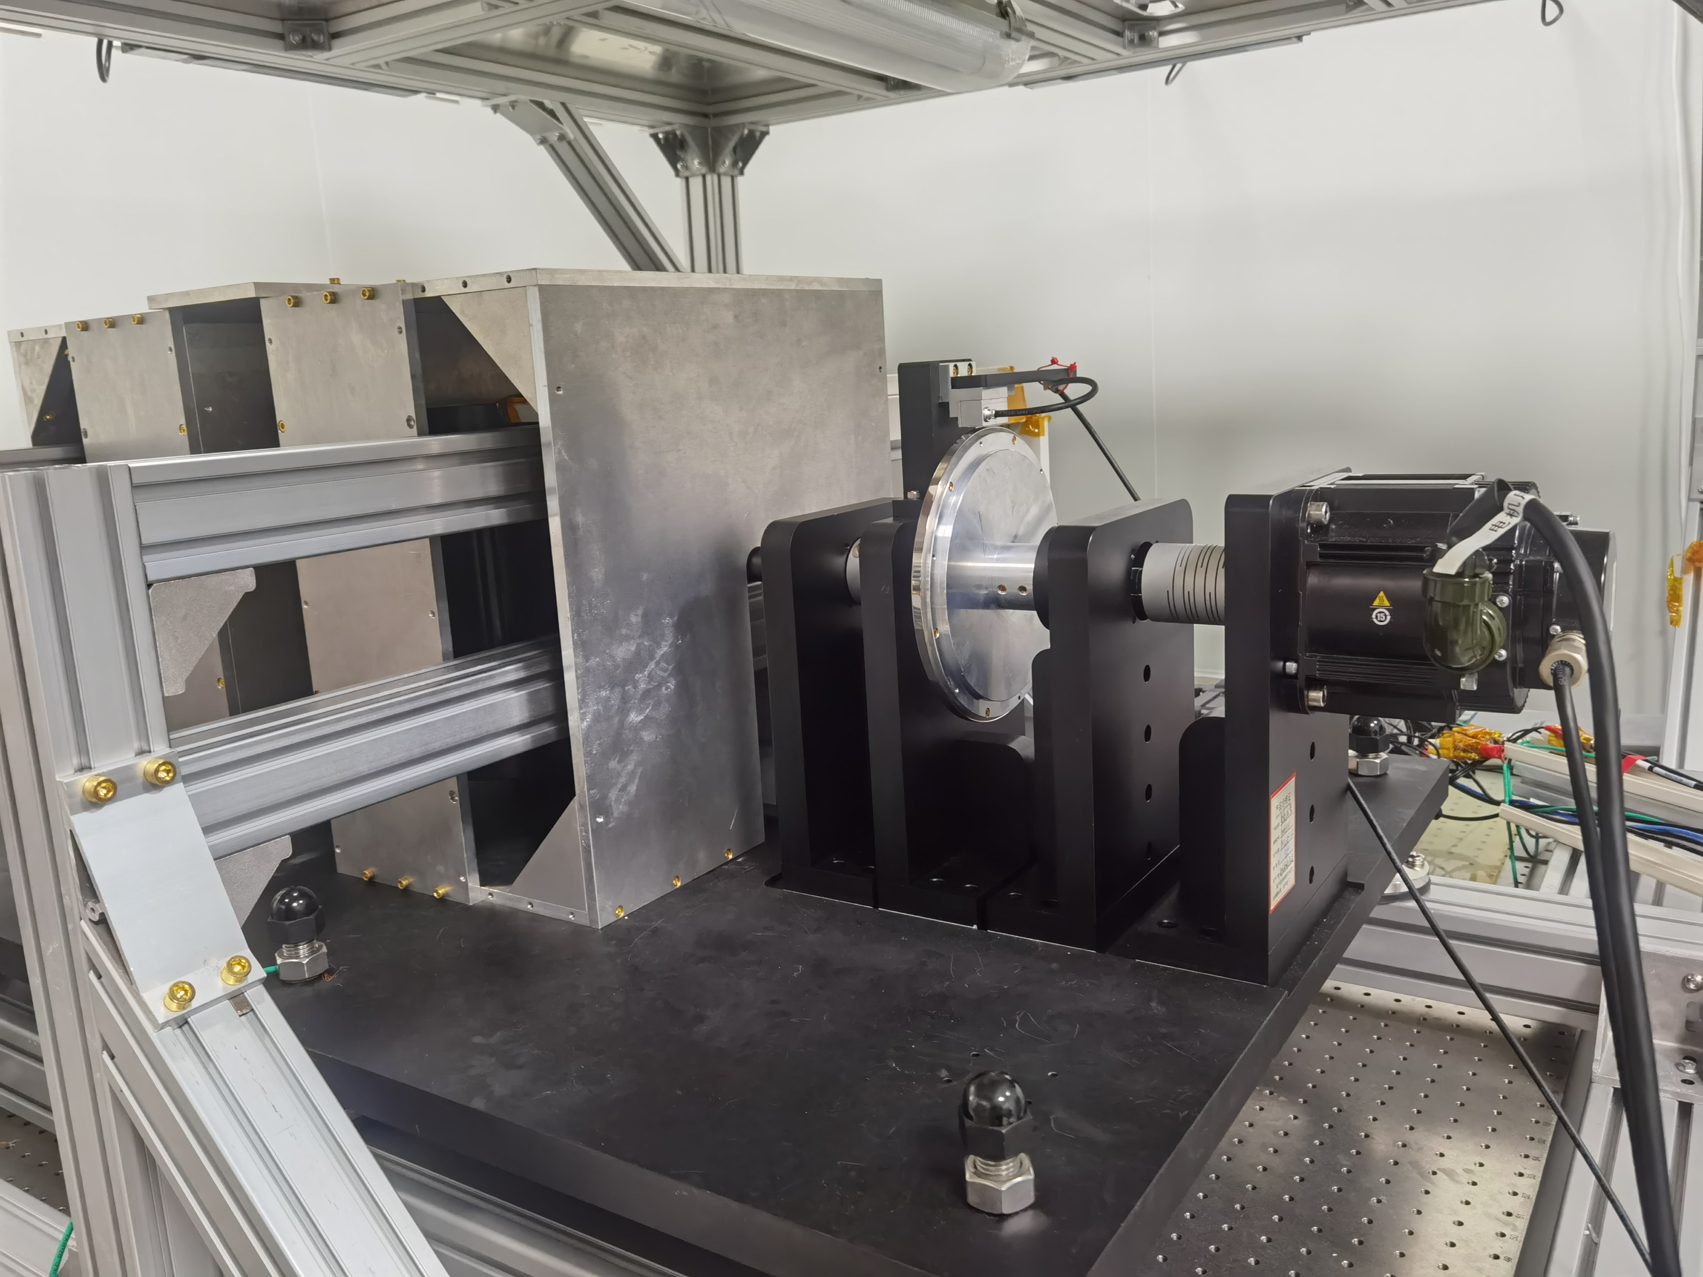
实验实现：
BGO
编码器
伺服电机
气浮光学平台
K. Y. Wu, S. Y. Chen, G. A. Sun, S. M. Peng, M. Peng, and H. Yan Phys. Rev. Lett. 129 051802 (2022)

Slide 19
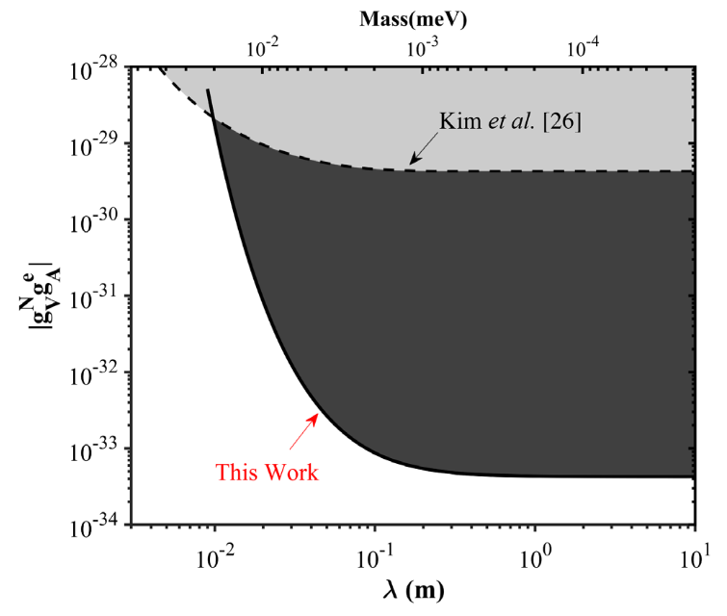
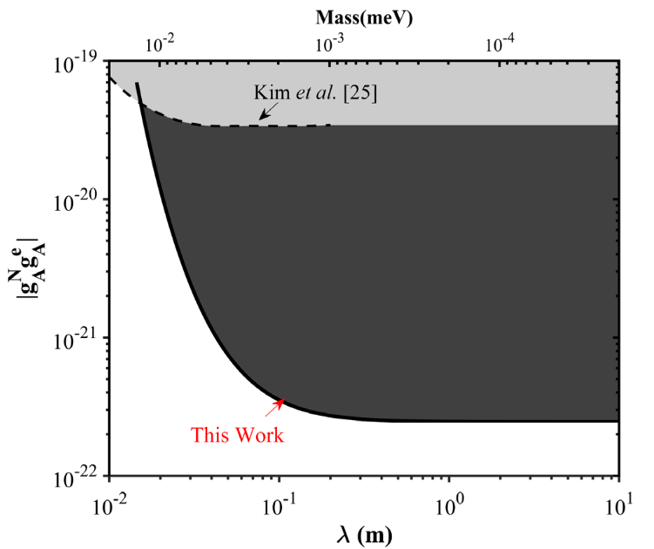
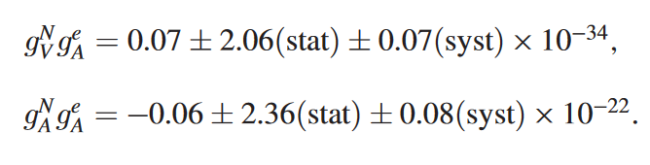
主要结果：
K. Y. Wu, S. Y. Chen, G. A. Sun, S. M. Peng, M. Peng, and H. Yan Phys. Rev. Lett. 129 051802 (2022)

Slide 20
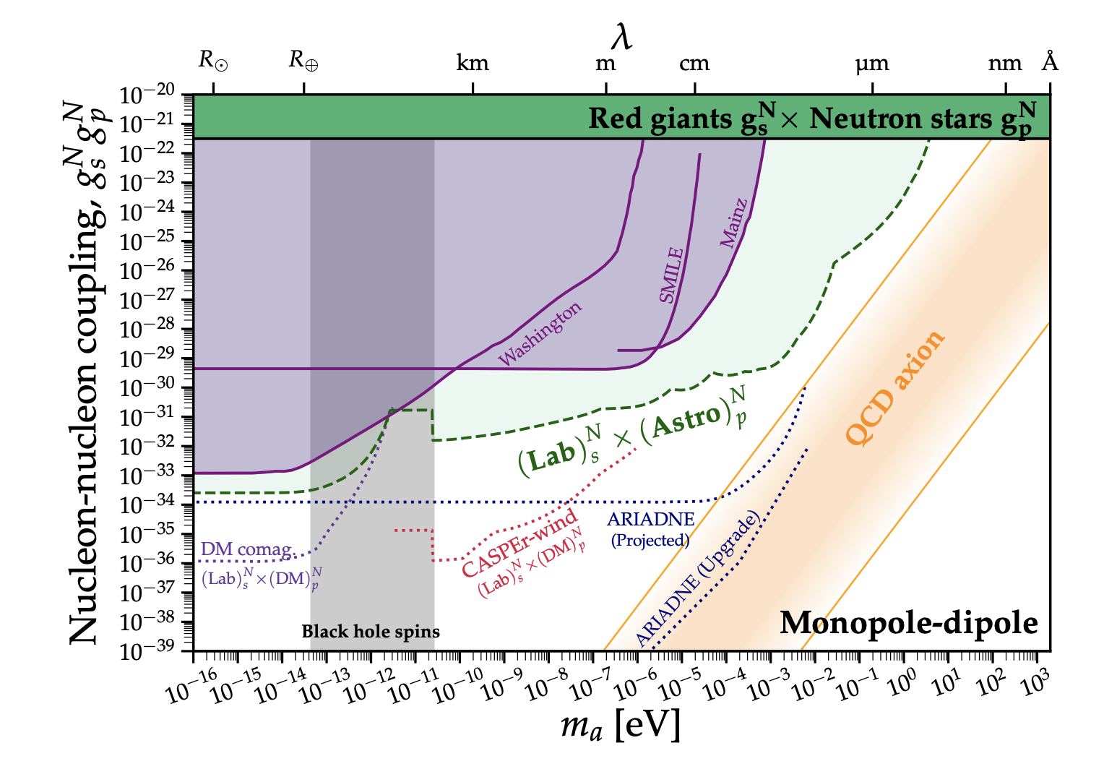
天文学极限：难以突破
C. A. J. O’Hare and E. Vitagliano, Phys. Rev. D 102, 115026 (2020).

Slide 21
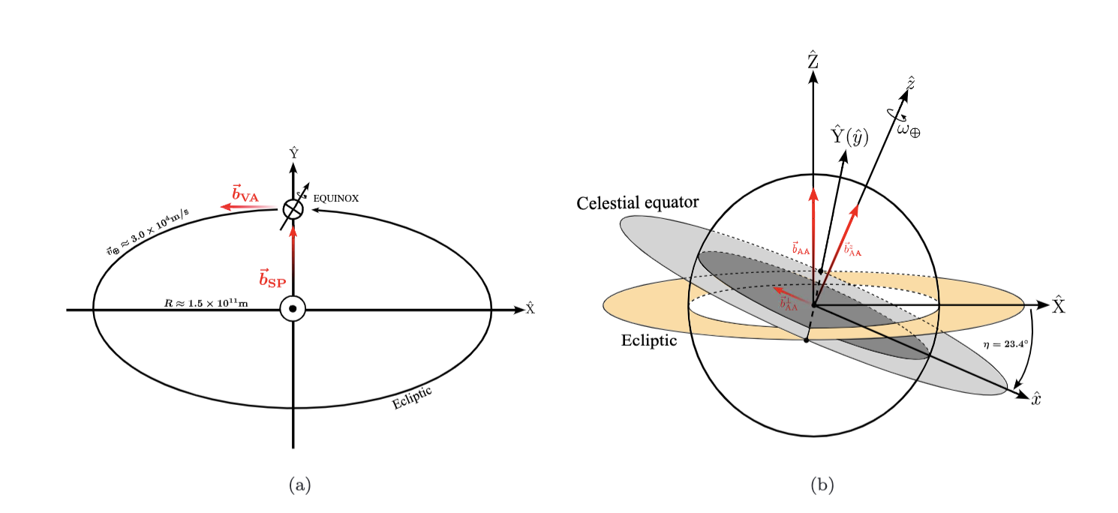
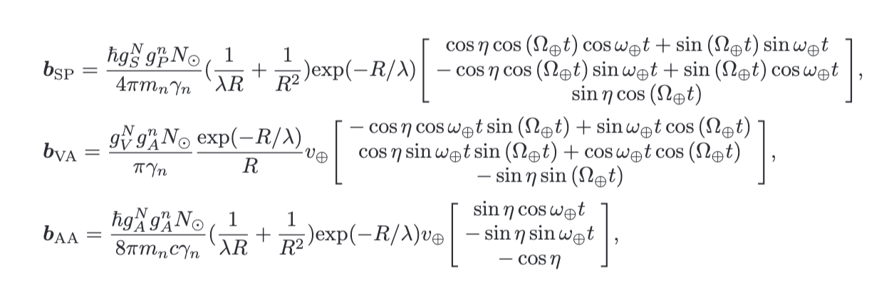
以太阳为源,地球自转为调制：
L.Y.Wu,K.Y.Zhang, M.Peng, J.Gong H.Yan, PRL,131,091002,(2023)

Slide 22
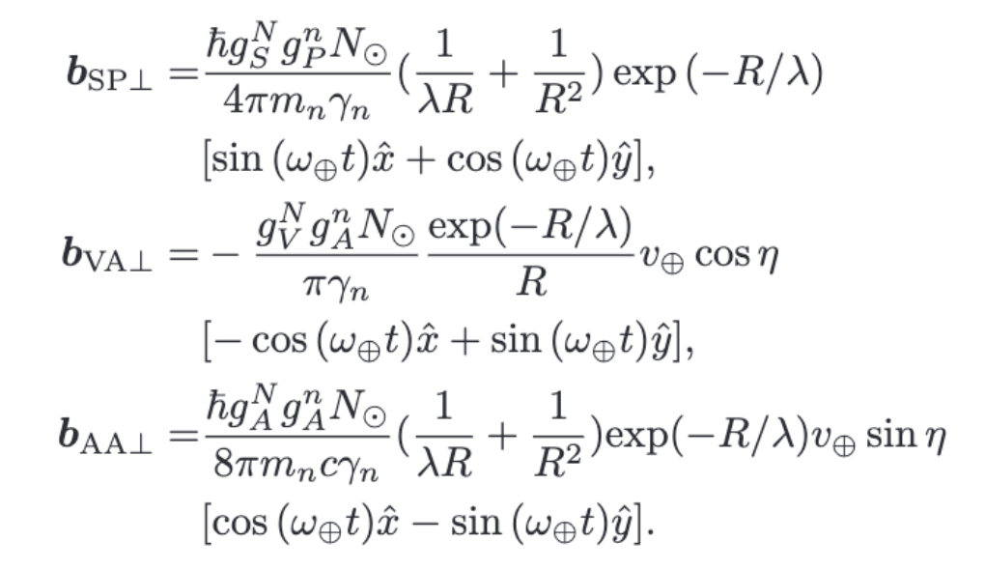

垂直于地球自转轴的有效场分量：
实验实测值：
PRL 112(11):110801, (2014).
L.Y.Wu,K.Y.Zhang, M.Peng, J.Gong H.Yan, PRL,131,091002,(2023)

Slide 23
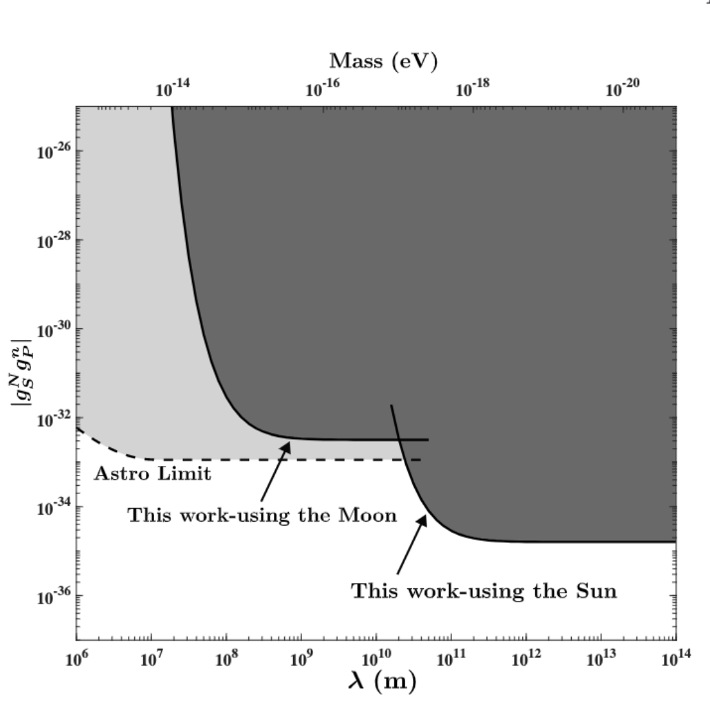
SP型相互作用红--首次超越天文极限的实验室结果：
长力程超越天文学极限~70倍。
L.Y.Wu,K.Y.Zhang, M.Peng, J.Gong H.Yan, PRL,131,091002,(2023)

Slide 24
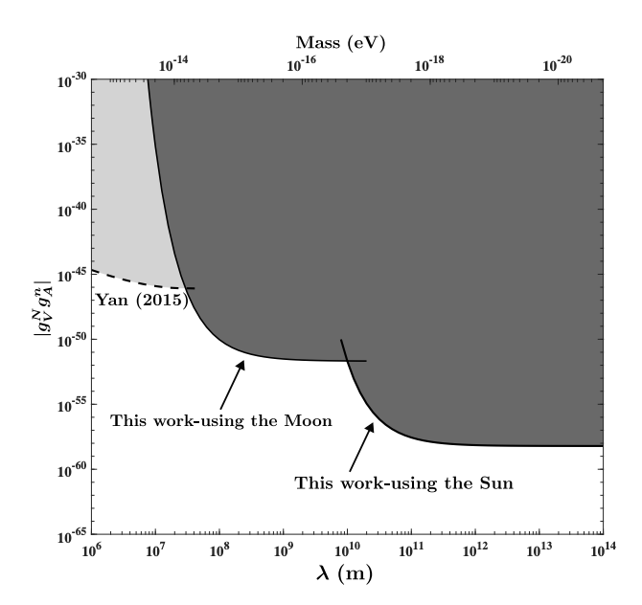
VA型相互作用：最大十几个数量级的提高
L.Y.Wu,K.Y.Zhang, M.Peng, J.Gong H.Yan, PRL,131,091002,(2023)

Slide 25
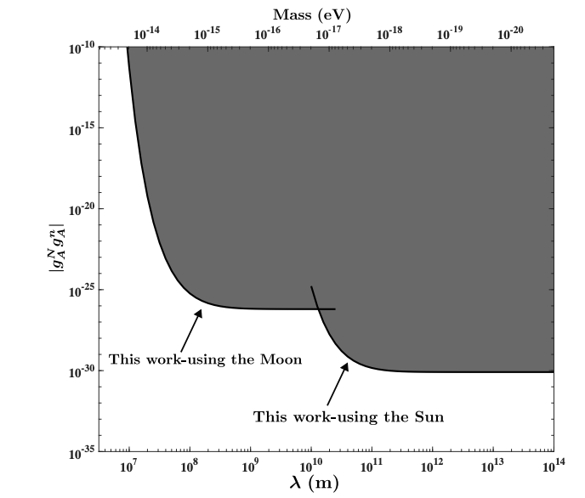
AA型相互作用：首次在天文学尺度建立上限
L.Y.Wu,K.Y.Zhang, M.Peng, J.Gong H.Yan, PRL,131,091002,(2023)

Slide 26
非粒子的简要背景：
Massive Field
Hidden Sector
(nontrivial IR fixed point)
Energy Scale
Standard Model
Unparticle (Scale invariance)
Propagator
Scalar
Vector
Howard Georgi, Phys. Rev. Lett. 98, 221601 (2007)
Howard Georgi, Phys. Lett. B 650, 275–278 (2007)

Slide 27
非粒子的S、P、V、A耦合：
费米子和标量、矢量非粒子相互作用
Y.Liao*,J.Y.Liu, Phys. Rev. Lett. 99, 191804 (2007)
本工作首次考虑了非粒子和费米子之间的交叉耦合形式
Y.L.Wu, K.Y.Zhang, H.Yan,Journal of High Energy Physics 2024 (1), 1-21

Slide 28
得到了非相对论极限下非粒子传递的相互作用的形式
标量非粒子
P,T反对称
Y.L.Wu, K.Y.Zhang, H.Yan,Journal of High Energy Physics 2024 (1), 1-21

Slide 29
矢量粒子：
C,P反对称
Y.L.Wu, K.Y.Zhang, H.Yan,Journal of High Energy Physics 2024 (1), 1-21

Slide 30
相互作用：
让世界变的精彩！

Slide 31
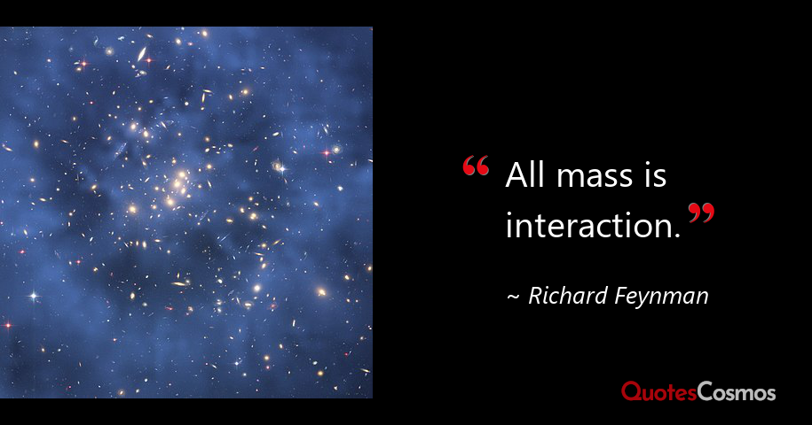
Conclusion & Discussion:
Notes:
Allow me to conclude my presentation with a quote by Richard Feynman: 'All mass is interaction.' It's important to note, and perhaps add, that many of these interactions could, quite likely, be spin-dependent.

